Slide 1


современный ВОСПИТАТЕЛЬНЫЙ ПРОЦЕСС И ЕГО Место В системно-деятельностноМ подходЕ
МБОУ СОШ №18 с. Харагун
26 марта 2013

Slide 2

«Содержание образования является одним из факторов экономического и социального прогресса общества и должно быть ориентировано на обеспечение самоопределения личности, создание условий для её самореализации…»
ЗАКОН РФ
«Об образовании» ст14

Slide 3

ФГОС - общественный договор между семьей, обществом и государством
СЕМЬЯ
Личностная успешность
Социальная успешность
Профессиональная
успешность
ОБЩЕСТВО
  Безопасность и здоровье
  Свобода и ответственность
  Социальная справедливость
  Благосостояние
ГОСУДАРСТВО
Национальное единство
Безопасность
Развитие человеческого потенциала
Конкурентоспособность

Slide 4
Что такое системно-деятельностный подход?
Системно-деятельностный подход – это организация учебного процесса, в которой главное место отводится активной и разносторонней, в максимальной степени самостоятельной познавательной деятельности школьника.
Ключевая особенность ДП – постепенный уход от информационного репродуктивного знания к знанию действия.

Slide 5
Собственная УД школьников – важная составляющая СДП
деятельность
Какова деятельность – такова и личность
УД становится источником внутреннего развития школьника, формирования его творческих способностей и личностных качеств.
Вне деятельности нет личности
Text
Text
личность

Slide 6
Системно-деятельностный подход
Основной результат – развитие личности ребенка
на основе универсальных учебных действий
Основная педагогическая задача –
создание и организация условий,
инициирующих детское действие
Вектор смещения акцентов нового стандарта
Чему учить?
обновление
содержания
Ради чего
учить?
ценности
образования
Как учить?
обновление
средств
обучения
Notes:
6
6
Системно-деятельностный подход служит основой реализации основной образовательной программы начального общего образования и предполагает ориентацию на достижение основного результата – развитие личности обучающегося на основе универсальных учебных действий познания и освоения мира, признание решающей роли содержания образования и способов организации образовательной деятельности и учебного сотрудничества в достижении целей личностного и социального развития обучающихся.

Slide 7

Системно-деятельностный подход – концептуальная основа образовательных стандартов нового поколения
Обеспечивает:
формирование готовности личности к саморазвитию и непрерывному образованию;
проектирование и конструирование социальной среды развития обучающихся в системе образования;
активную учебно-познавательную деятельность обучающихся;
построение образовательного процесса с
учётом индивидуальных возрастных,
психологических и физиологических
особенностей обучающихся.

Slide 8
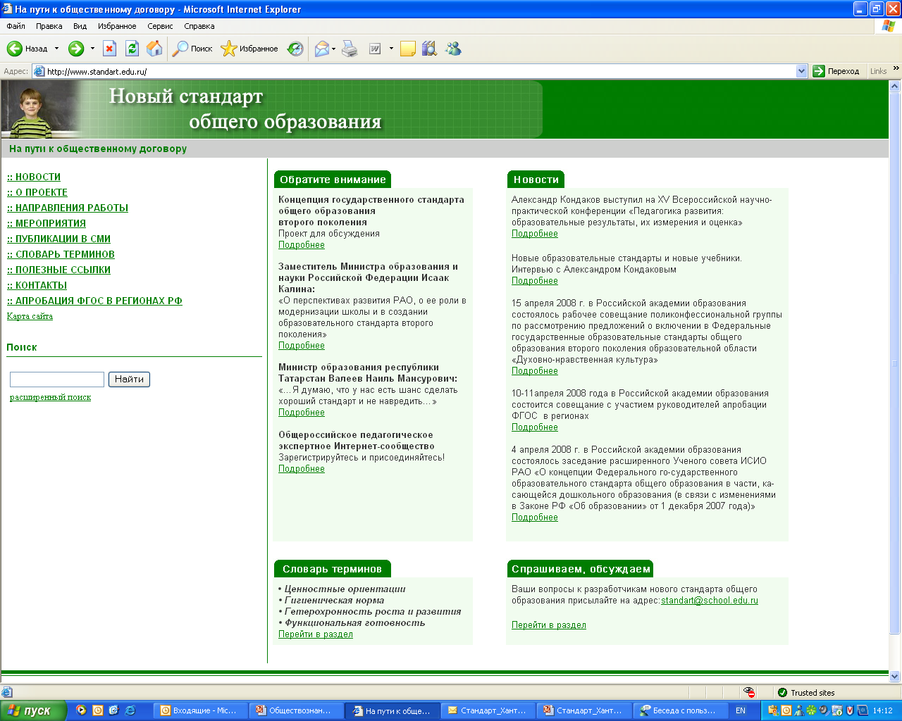
Системно- деятельностный подход
СИНКВЕЙН
Первая строка – существительное, тема синквейна.
Вторая строка – два прилагательных или причастия, описывающих тему.
Третья строка – три глагола: действия, которые производит существительное.
Четвертая строка – фраза из 3-4-х слов, передающая ваше отношение к теме.
Пятая строка – синоним ,обобщающий или
расширяющий смысл темы, или ваши
ассоциации к этому слову.

Slide 9
Системно-деятельностный подход предполагает:
воспитание и развитие качеств личности, отвечающих требованиям информационного общества;
переход к стратегии социального проектирования и конструирования в системе образования на основе разработки содержания и технологий образования;
ориентацию на результаты образования как системообразующий компонент Стандарта;
признание решающей роли содержания образования и способов организации образовательной деятельности и учебного сотрудничества в достижении целей личностного, социального и познавательного развития обучающихся;
учёт индивидуальных особенностей учащихся;
обеспечение преемственности дошкольного, начального общего, основного и среднего (полного) общего образования;
разнообразие индивидуальных образовательных траекторий и индивидуального развития каждого обучающегося, обеспечение роста творческого потенциала, познавательных мотивов, обогащение форм учебного сотрудничества и расширение зоны ближайшего развития.

Slide 10
ФГОС: изменение требований к образовательному результату
От парадигмы
ЗУН к парадигме развития личности учащегося.
Воспитывающая | Личностные результаты (внутренняя позиция школьников, самооценка, мотивация,способность к решению моральных проблем и т.д.).
Развивающая | Метапредметные результаты (усвоенные межпредметные понятия и УУД).
Обучающая | Предметные результаты (основы системы научных знаний).

Slide 11
Закончите цитаты:
«Сведений науки не следует сообщать учащемуся готовыми, но его надо привести к тому, чтобы он сам их находил, сам ими овладевал. Такой метод обучения наилучший, самый трудный, самый редкий…» А.Дистервег
«Мои ученики будут узнавать новое не от меня, они будут открывать это новое сами.» И. Г. Песталоцци.
«Нужно, чтобы дети, по возможности, учились самостоятельно, а учитель руководил этим самостоятельным процессом и давал для него материал» К.Д. Ушинский

Slide 12
Технологии реализации механизма СДП
Информационные и коммуникативные технологии.
Технология, основанная на создании учебной ситуации.
Технология, основанная на реализации проектной деятельности.
Технология, основанная на уровневой дифференциации.
Технология деятельностного метода.

Slide 13

Системно – деятельностный подход предполагает:
Воспитание и развитие гражданских качеств
Переход к стратегии социального проектирования
Ориентацию на результаты образования и воспитания
Приоритет- личностное развитие учащихся
Учет индивидуальных особенностей
Обеспечение преемственности ступеней образования
Разнообразие индивидуальных образовательных траекторий

Slide 14
Основная педагогическая задача
организация условий,
инициирующих детское действие
Зачем
воспитывать?
идеал
воспитания
Как
воспитывать?
обновление
средств
воспитания
Что
воспитывать?
обновление
содержания
Notes:
Разработка системы нормативов и выбор объектов норимрования определяются новым пониманием стандарта общего образования, в котором основной акцент переносится с содержания на результаты образования. Поэтому при разработке как Требований стандарта, так и документов, обеспечивающих его реализацию, должны быть заданы рамки не только для изучаемого учебного материала, но и основные способы учебных действий, посредством которых дети осваивают данный учебный материал.
Иными словами, наряду с традиционным вопросом «Чему учить?», по мнению разработчиков, важнейшим становится вопрос «Как учить?» или, точнее, «Как учить так, чтобы инициировать у детей собственные вопросы: “Чему мне нужно научиться?” и “Как мне этому научиться?”. (Слайд 6)

Slide 15

ПАМЯТКА ДЛЯ ПЕДАГОГА:
Не будь назойливым, помни: у каждого свой мир интересов и увлечений, печалей и радостей.
Сохраняй спокойствие, пока не найдешь правду!
Войди в ситуацию, попробуй понять, что чувствует ребенок. Реши, что делать дальше.
Совершай добрые и хорошие поступки, дети учатся у нас!
Доставь ребенку радость общения с тобой! Похвали! Укажи на успехи! Воодушеви!
Дай ребенку больше самостоятельности и права выбора.
Будь внимателен! Умерь свои ожидания. Дети – это совсем не взрослые!
Избегай обвинений!
Покори в себе гордыню! Признайся, что и ты чего-то не знаешь!
Развивай в себе незаурядность! Импровизируй!
Не сравнивай себя с другими педагогами! Сравни себя сегодняшнего с собой вчерашним.

Slide 16
«Школа – не здание, не кабинеты, не образцовая наглядная агитация. Школа – это возвышенный дух, мечта, идея, которые увлекают сразу троих – ребенка, учителя, родителя – и тут же реализуются. Если их нет, значит это не школа, а обычная бухгалтерия, где приходят и уходят по звонку, зарабатывают – кто деньги, кто оценки и считают дни до отпуска и минуты до очередного звонка…Учитель призван реализовывать мечты детей…»
А.А. Захаренко

Slide 17
ИТОГ ПЕДСОВЕТА – ВАШЕ МНЕНИЕ
САМАЯ ВАЖНАЯ МЫСЛЬ ПЕДСОВЕТА ДЛЯ ВАС?
САМАЯ СПОРНАЯ МЫСЛЬ ПЕДСОВЕТА, ПО ВАШЕМУ МНЕНИЮ?
ВОЗНИКЛА ЛИ У ВАС ИДЕЯ, КОТОРУЮ ХОЧЕТСЯ ОПРОБОВАТЬ?

Slide 18
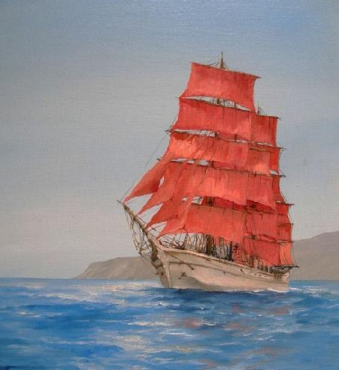
Спасибо за внимание!
Пусть СДП в современной школе для Вас станет не стихийным бедствием , а осуществлением ваших представлений о достижениях и успехе

